Slide 1

Dasar system komputer
RAFIF GHANI WIDIANDHI
2200018053
KELAS B

Slide 2
PROGRAM PEMESANAN MEJA DAN KURSI
LINK GITHUB
https://github.com/rafifghaniwidiandhi/pemesanan-meja-kursi.git

Slide 3
DESKRIPSI APLIKASI
Aplikasi pemesanan meja dan kursi adalah aplikasi yang berisi dimana seseorang dapat memesan meja dan kursi sesuai apa yang diinginkan dengan cara yang kebih cepat dan mudah. Pemesan dapat memilih meja dan kursi dan ada pula peketan yang membuat harga dari meja dan kursi lebih murah dibandingkan membeli perbiji.

Slide 4
FITUR-FITUR APLIKASI PEMESANAN MEJA DAN KURSI
TERDAPAT TABEL BERISI JENIS JENIS MEJA DENGAN TIPE YANG BERBEDA BEDA.
DAN ADA TEBEL PAKETAN MEJA DAN KURSI YANG PASTINYA LEBIH MURAH.

Slide 5
ALUR KERJA DARI APLIKASI
Pemesan memasukan nama dan no hp untuk meregistrasi mengenai pesanan meja dan kursi.
Akan keluar table untuk memilih jenis meja dan kursi.
Dan akan keluar table dimana berisi paketan meja dan kursi (akan keluar apabila inputin y).
Pemesan memasukan pilihan sesuai no barang yang sudah tercantum.
Akan keluar apa yang di pesan dan keluar total harga yang akan di bayarkan.
Dan pesanan langsung di proses oleh pabrik.

Slide 6
Sketsa antar muka
Masukan nama anda : //pemesan memasukan nama
No hp/telp : //pemesan memasukan no hp
NO | JENIS | TIPE | HARGA
01 | KURSI KAYU | PAHATAN | 1.000.000
02 | KURSI KAYU | POLOS | 600.000
03 | KURSI PLASTIK | BERWARNA | 300.000
04 | MEJA KAYU | PAHATAN | 5.000.000
05 | MEJA KAYU | POLOS | 4.000.000
TEKAN y BILA INGIN MELANJUTKAN PILIHAN : //pemesan memasukan y

Slide 7
NO | JENIS | TIPE | HARGA
06 | MEJA DAN KURSI | PAHATAN | 5.700.000
07 | MEJA DAN KURSI | MEJA PAHATAN DAN KURSI POLOS | 5.400.000
08 | MEJA DAN KURSI | MEJA POLOS DAN KURSI PAHATAN | 4.700.000
09 | MEJA DAN KURSI | POLOS | 4.300.000
10 | MEJA DAN KURSI | MEJA POLOS DAN KURSI PLASTIK | 4.100.000
TEKAN y BILA INGIN MELANJUTKAN PILIHAN : //pemesan memasukan y
Silahkan masukkan NO BARANG yang Anda pilih : //pemesan memasukan pilihan sesuai no
PESANAN ANDA MEJA KAYU POLOS //apabila kode benar akan keluar sesuai pesanan
Total Harga yang harus Anda Bayar: Rp. 4.000.000
Terima Kasih ,pesanan anda akan di proses :)

Slide 8
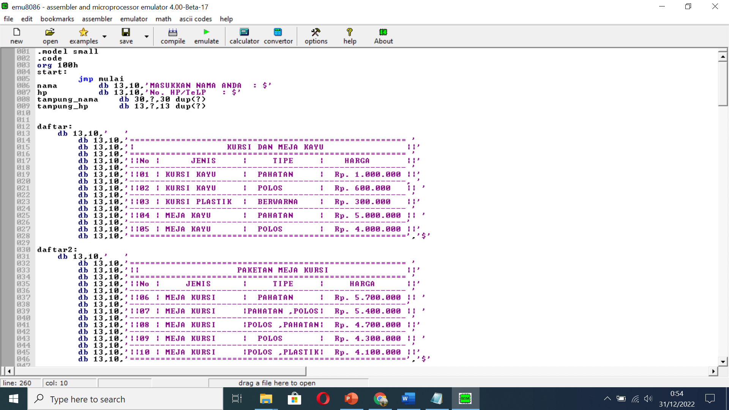
Coding program pemesanan meja dan kursi

Slide 9
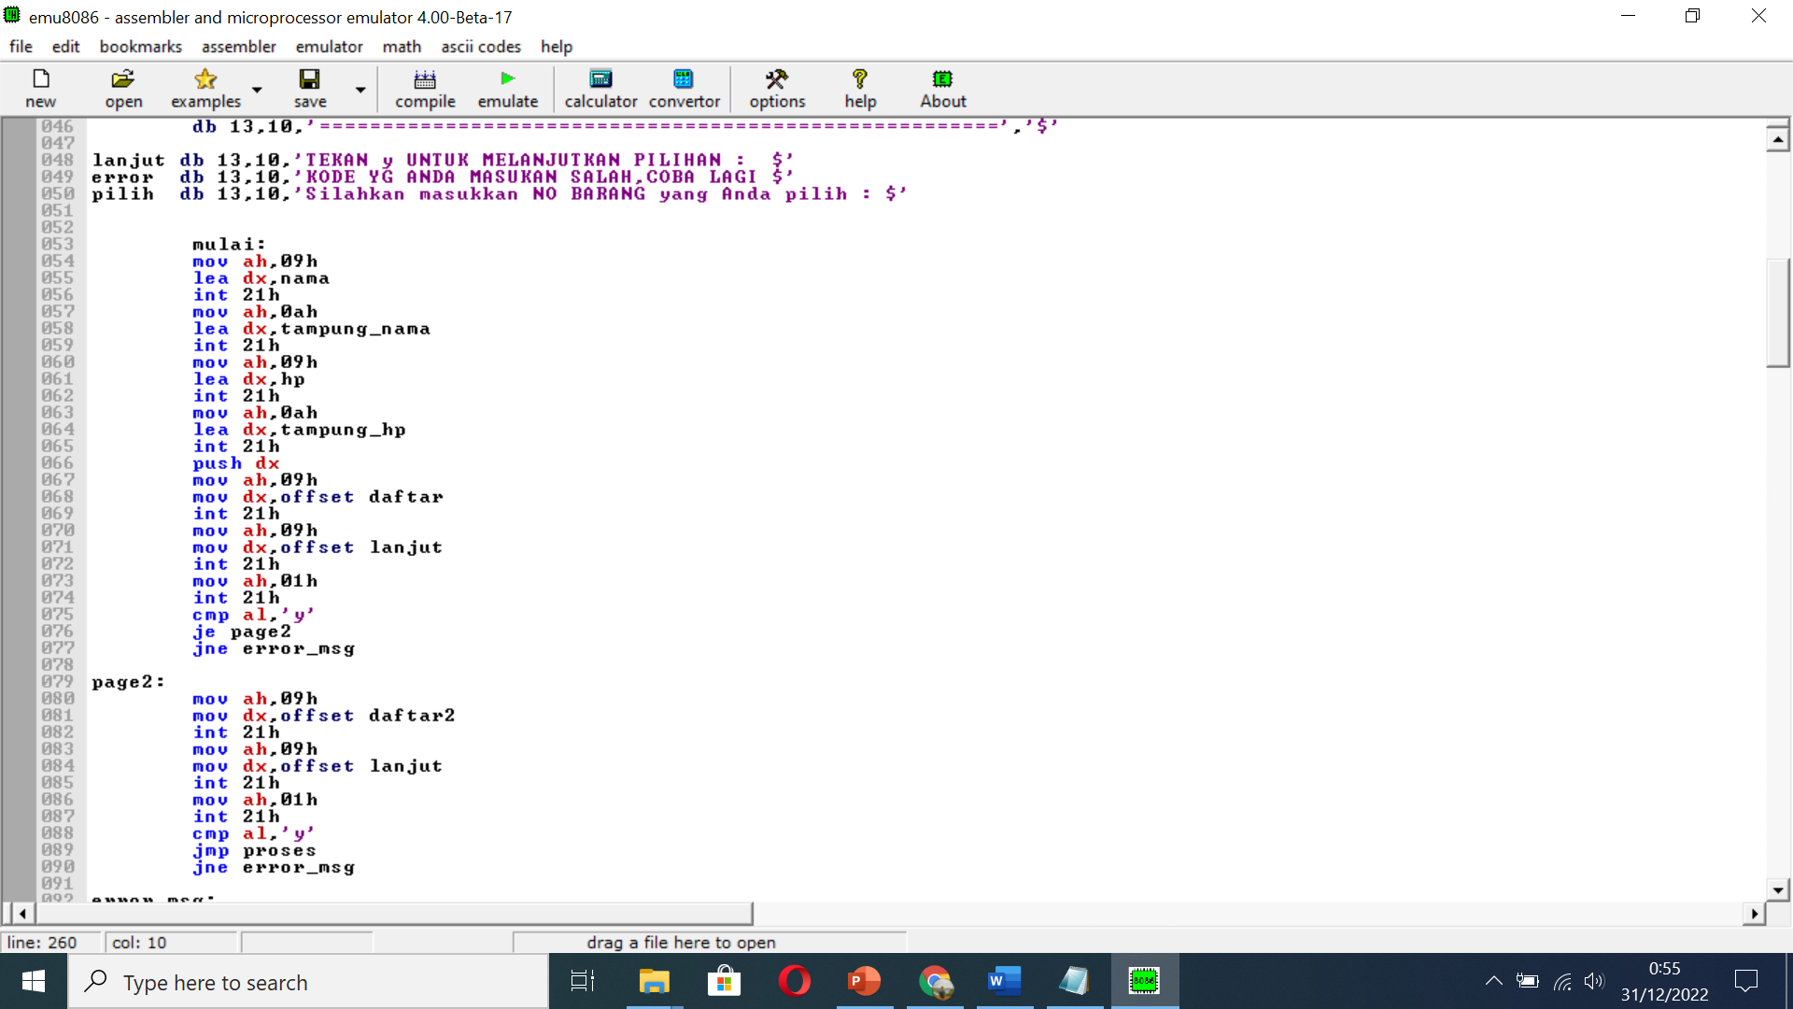

Slide 10
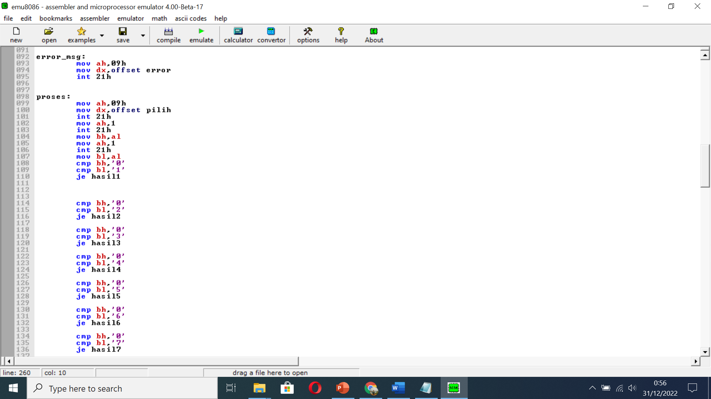

Slide 11
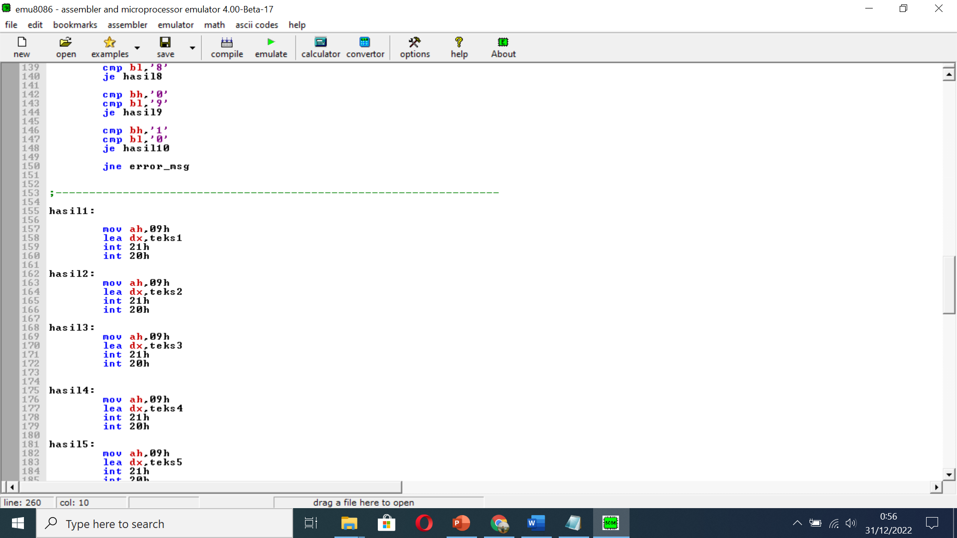

Slide 12
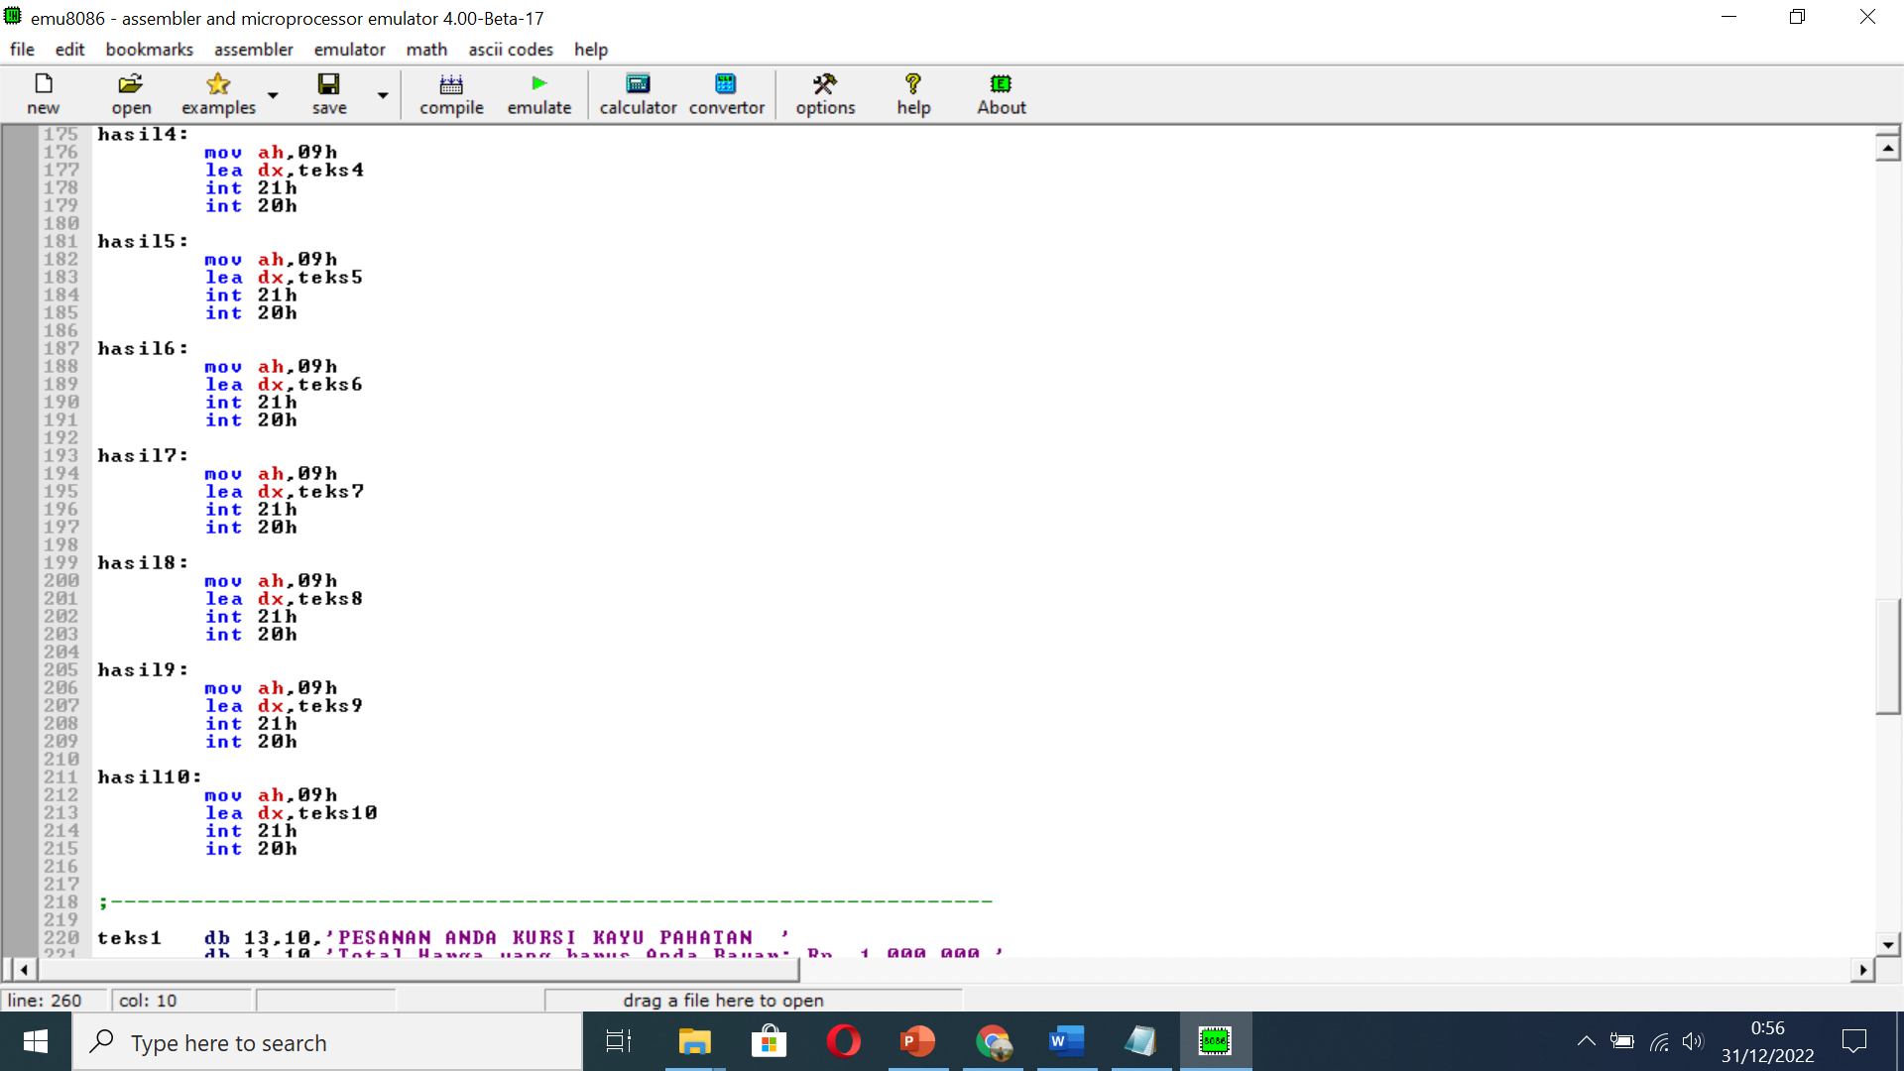

Slide 13
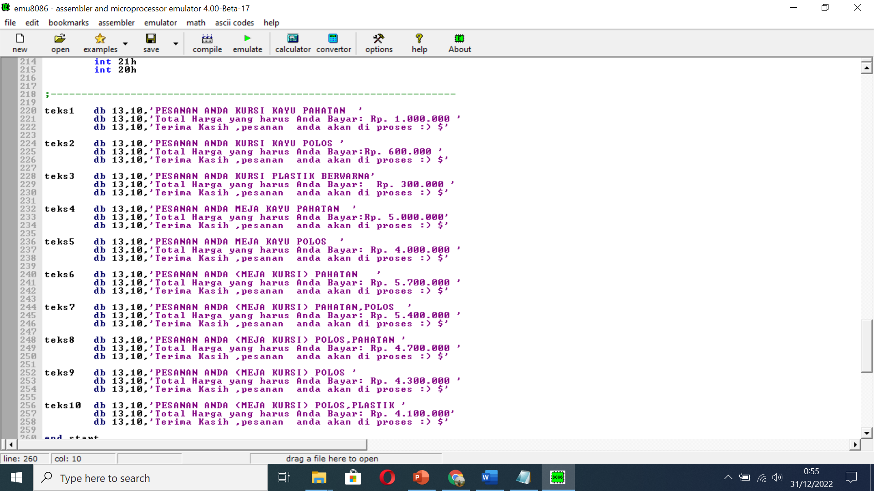

Slide 14
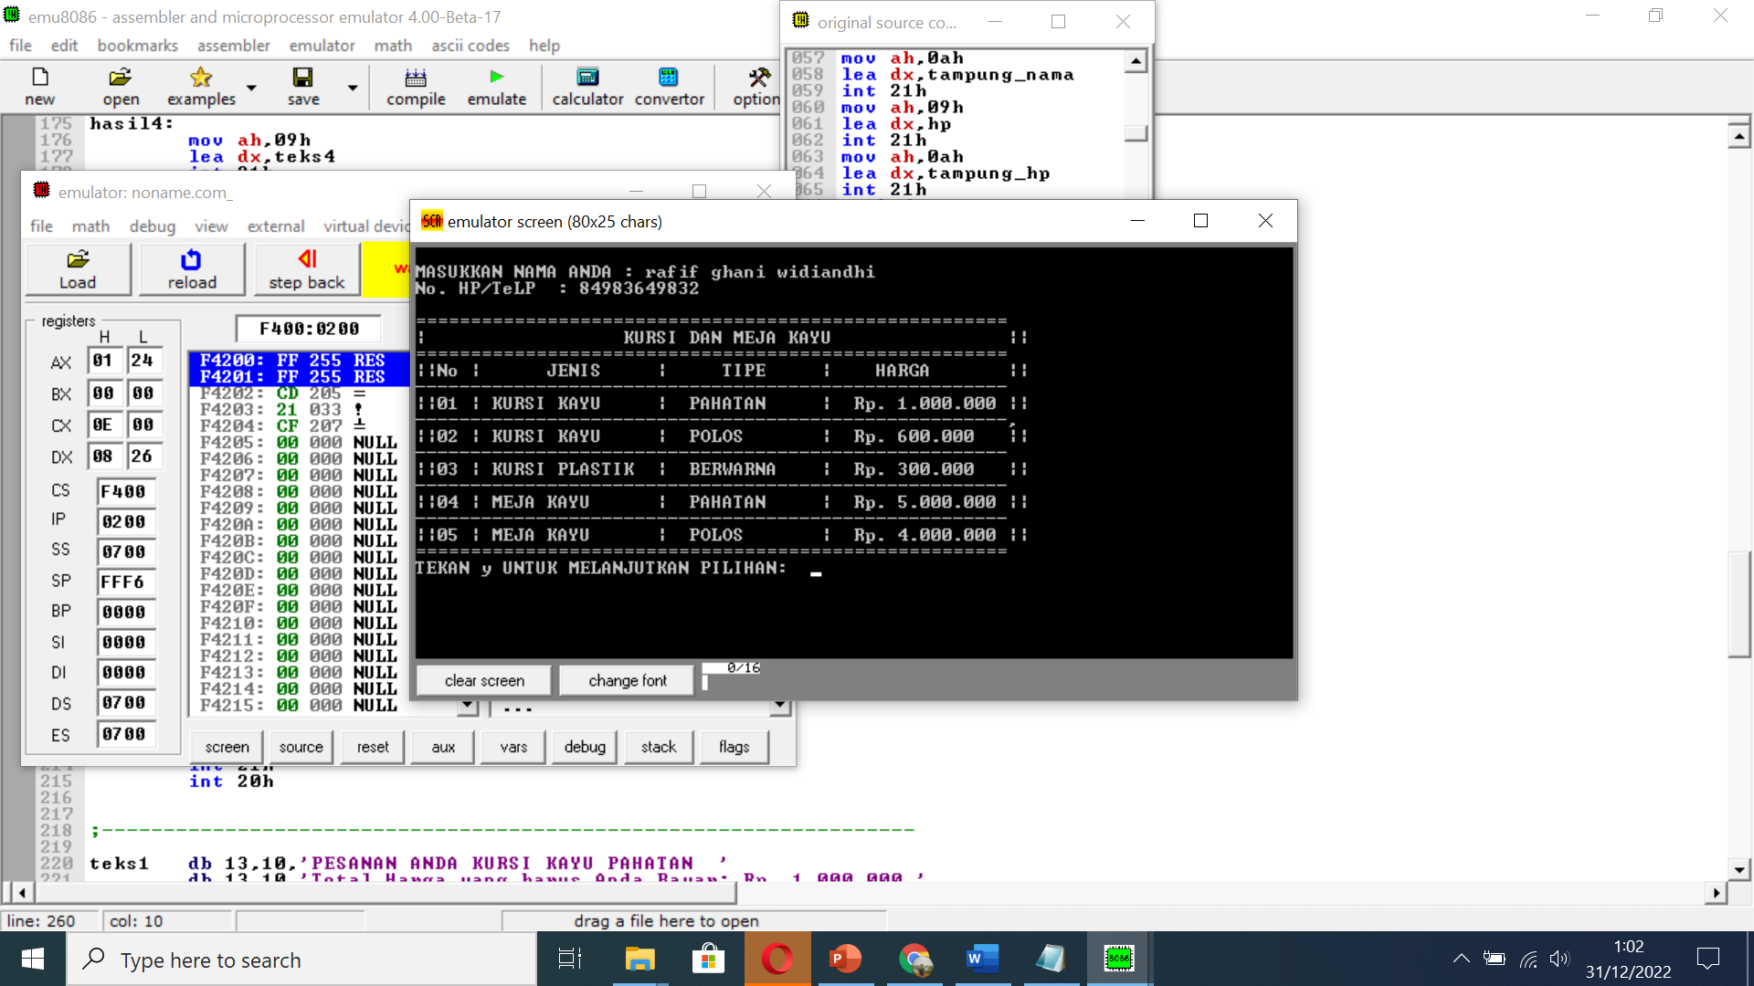
Program keluar

Slide 15
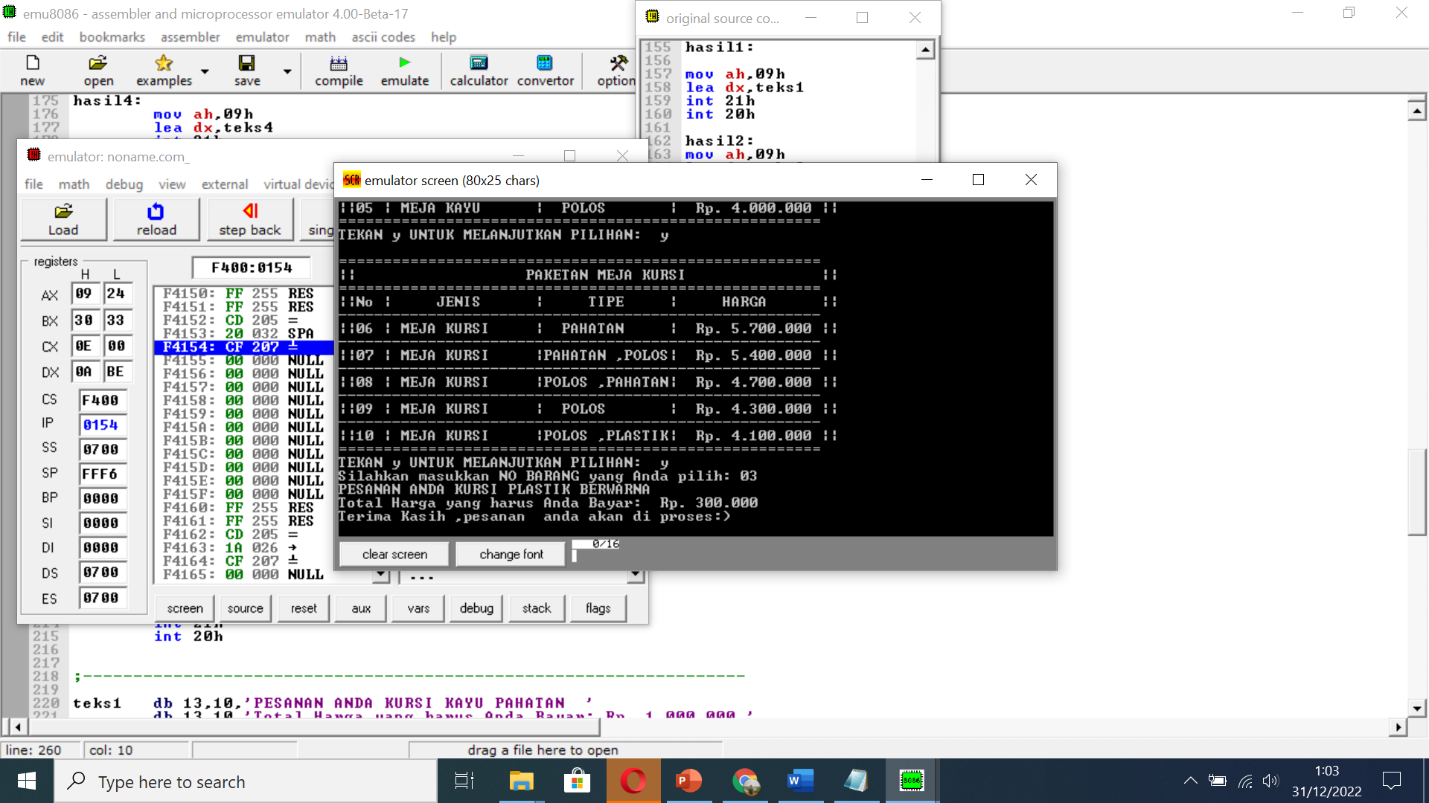

Slide 16
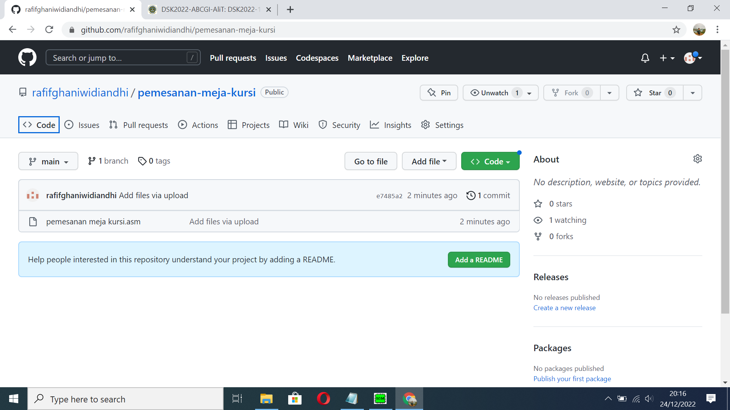
github

Slide 17
Sekian dan terimakasih

